Slide 1


Избирательное право
МБОУ Мгинская СОШ
Учитель истории и обществознания
Федяева Елена Валерьевна

Slide 2

Выборы -это центральный институт демократического правового государства/
По своему характеру выборы бывают публичные:
Государственные
(президентские и парламентские)
Муниципальные
Значение выборов в РФ

Slide 3
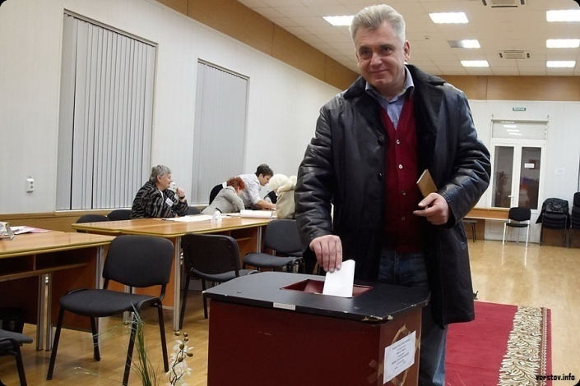
Выборы являются:
Важным средством решения вопроса о власти, обновления властных структур
Через выборы выявляются программы партий и кандидатов, отвечающие в наибольшей степени интересам народа
Выборы способствуют приобщению рядовых граждан к политике и политическому просвещению
Посредством выборов власть получает легитимность

Slide 4
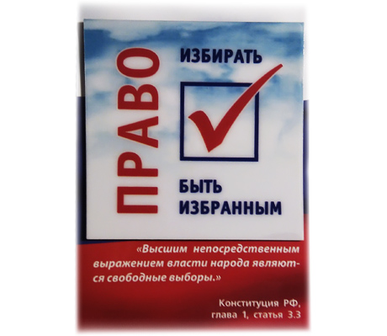
Сущность избирательного права
В широком (объективном ) смысле
Избирательное право - совокупность юридических норм, регулирующих порядок выборов представительных органов и выборных должностных лиц государства, а также органов местного самоуправления
В узком (субъективном смысле)
Избирательное право- это политическое право гражданина избирать (активное) и быть избранным (пассивное) в органы государственной власти и местного самоуправления

Slide 5
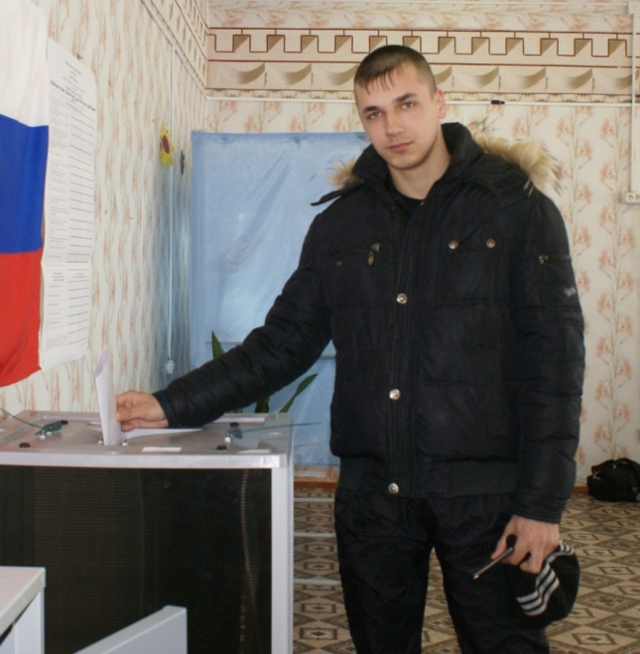
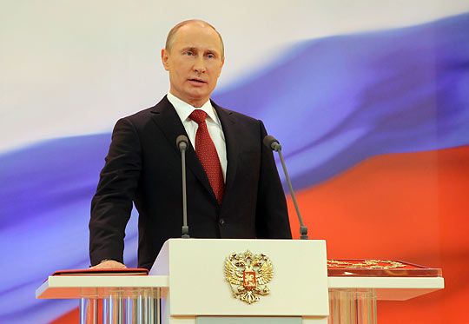
В России гражданин имеет право избирать с 18 лет, право быть избранным в представительный орган (Государственную думу) - с 21 года, а Президентом страны - с 35 лет.

Slide 6


Принципы проведения выборов в РФ
Всеобщее избирательное право
Равное избирательное право
Прямое избирательное право
Тайное голосование
Альтернативность выборов
Добровольность выборов

Slide 7
Всеобщее избирательное право
К гарантиям всеобщего избирательного права по российскому законодательству можно отнести:
проведение выборов в нерабочий день;
размещение избирательных участков в местах, максимально доступных и удобных для населения;
установление достаточной продолжительности времени для голосования ( с 8 до 22 часов);
включение в списки избирателей всех граждан, обладающих избирательными правами, в том числе и граждан, проживающих за границей;

Slide 8
предоставление возможности досрочного голосования для тех избирателей, кто в день выборов будет находиться вне места своего постоянного жительства;
предоставление возможности голосования на дому для тех избирателей, кто по состоянию здоровья не может прибыть на избирательный участок;
финансирование основной части расходов по выборам из государственного бюджета;
установление мер административной и уголовной ответственности в отношении лиц, препятствующих путем насилия, обмана, угроз, подлога или иным способом свободному осуществлению гражданином его избирательных прав.

Slide 9

Равное избирательное право
все граждане участвуют в выборах на равных основаниях . Ни один избиратель не имеет каких –либо преимуществ перед другими.
каждый избиратель имеет равное число голосов
(«Один избиратель- один голос»)
голоса всех избирателей имеют
одинаковый (равный) голос вес

Slide 10
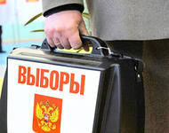
Прямое голосование
Означает, что граждане избирают представительные органы и должностных лиц непосредственно путём прямого голосования. В России прямыми выборами избираются Государственная Дума РФ; законодательное собрание субъектов РФ; представительные органы муниципальных образований; Президент РФ; президенты республик в составе РФ; мэры городов

Slide 11
Тайное голосование
Данный принцип избирательного права означает такую процедуру подачи голосов, которая исключает наблюдение и контроль за волеизъявлением избирателя. Тайное голосование может проводиться как с помощью бюллетеней, так и специальных машин для голосования. Соблюдение тайны голосования обеспечивается различными гарантиями:
на бюллетенях не ставится никаких пометок, которые позволяли бы определить личность проголосовавшего;
бюллетень опускается в ящик, который опечатан и не может быть вскрыт в течение всего времени голосования;

Slide 12
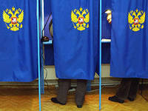
в помещении для выборов отводится особая комната или оборудуются отдельные кабины, закрытые от посторонних взоров, в которых избиратели заполняют бюллетени или манипулируют с машиной для голосования;
запрещается присутствие в комнате для голосования других лиц, кроме голосующего;
в случае досрочного голосования после соблюдения процедуры тайного заполнения бюллетеня избирателем, избиратель сам вкладывает бюллетень в конверт и заклеивает его, а затем в его присутствии на месте склейки ставятся подписи самого избирателя и двух членов комиссии и печать избирательной комиссии; конверт вскрывается только в день голосования в присутствии членов комиссии и наблюдателей и, с соблюдением тайны волеизъявления избирателя, бюллетень опускается в урну для голосования;

Slide 13
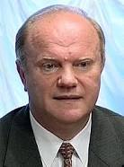
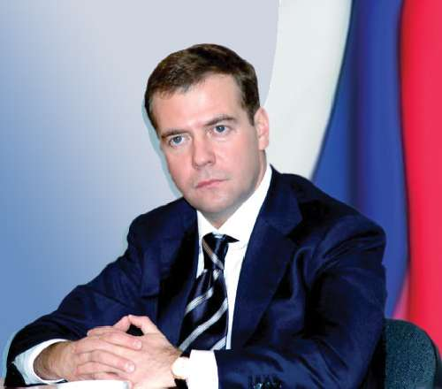


Альтернативность выборов
Означают реальную возможность выбора из нескольких предложенных кандидатов или партийных списков кандидатов

Slide 14
Добровольность выборов
Состоит в том , что никто не вправе воздействовать на гражданина , принуждать его к участию в выборах. Вместе с тем участие в выборах – гражданский долг человека.
«Каждый гражданин должен по мере возможности
направлять свои стремления к тому ,чтобы быть в состоянии властвовать над своим государством»
Аристотель

Slide 15
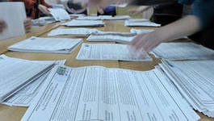
Избирательная система
Избирательная система
Избирательное право
Избирательный процесс

Slide 16

Избирательный процесс - совокупность действий по избранию депутатов представительных органов и выборных должностных лиц
Избирательная система -это порядок выборов в представительные учреждения и выборных должностных лиц, а также определения результатов голосования

Slide 17
Избирательная
система
Мажоритарная
Пропорциональная
Смешанная

Slide 18
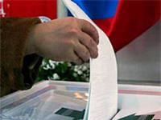
Мажоритарная система
От (фр.Majoritee) - большинство. При этой системе избранным считается тот, за кого было подано большинство голосов, а голоса, поданные за остальных кандидатов, не учитываются. Мажоритарная система с двумя турами голосования используется в России на выборах Президента.
Мажоритарная система имеет две разновидности - абсолютного большинства (избранным считается кандидат, набравший абсолютное большинство голосов, т. е. 50% + 1 голос) и относительного большинства (победителем считается кандидат, набравший простое большинство голосов; для победы на таких выборах число набранных голосов может быть менее 50%)

Slide 19
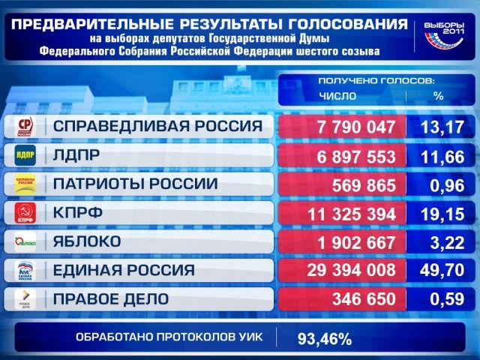
Пропорциональная система
При пропорциональной системе места в парламенте распределяются между политическими партиями в соответствии с количеством набранных голосов. При использовании пропорциональной системы с порогом в парламент не проходят партии, набравшие менее определённого процента голосов. В России на данный момент порог составляет 5-7 %.

Slide 20
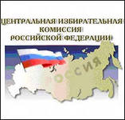
Смешанная система
Использовалась для выборов в Государственную Думу. Из 450 депутатов половина 225 избиралась по мажоритарной системе, другая половина 225 – по системе пропорциональной.

Slide 21
Избирательный процесс
Устанавливается конкретная дата
Составляются списки избирателей
Образуются избирательные округа
Создаются избирательные комиссии
-ЦИК РФ
-ИК субъектов РФ
-Окружные ИК
-Территориальные ИК
-Участковые ИК
Выдвижение и регистрация кандидатов

Slide 22
Избирательный процесс
Предвыборная агитация (прекращается за один день до выборов)
Голосование
Подсчет голосов
Объявление результатов выборов
Выборы могут быть признаны несостоявшимися, если в них приняло участие меньшее число избирателей, чем предусмотрено в законе
За нарушение избирательных прав граждан (подкуп, обман, подлог документов, предусмотрена административная, а в некоторых случаях уголовная ответственность)

Slide 23
Референдум
Референдум – проведение тайного голосования по утверждению или неутверждению, выражению согласия или несогласия с каким –либо важным документом, действиями главы государства, парламента, правительства.

Slide 24
Виды референдума
Общероссийский
Местный
Субъекта Федерации
Право участия:
1.Граждане России, достигшие 18 лет.
Кто не участвует:
1.Недееспособные граждане
2.Находящиеся в местах лишения свободы
Инициаторы проведения референдума:
Российские граждане (не менее 2 млн.) и Федеральное Собрание РФ
Референдум назначает Президент РФ

Slide 25
О выборах Президента РФ
Президент страны избирается гражданами страны на основе всеобщего, равного и прямого избирательного права при тайном голосовании.
Президент не может занимать свой пост более двух сроков подряд.
Выборы Президента РФ проводятся по единому избирательному округу, включающему всю территорию РФ
Решение о назначении выборов должно быть принято не раннее чем за 100 дней и не позднее чем за 90 дней до дня голосования

Slide 26
О выборах Президента РФ
Кандидаты на должность Президента РФ могут быть выдвинуты политическими партиями, а также в порядке самовыдвижения.
Расходы на подготовку и проведение выборов Президента РФ производятся за счет средств федерального бюджета.

